Slide 1



TRƯỜNG TH&THCS CHIẾN THẮNG
NHIỆT LIỆT CHÀO MỪNG QUÝ THẦY CÔ GIÁO
VỀ DỰ GIỜ SINH HOẠT CHUYÊN MÔN CỤM
LỚP : 4B
MÔN : LỊCH SỬ VÀ ĐỊA LÍ 4
GV thực hiện : Phạm Thị Phương Thanh

Slide 2



Slide 3


Slide 4


Slide 5
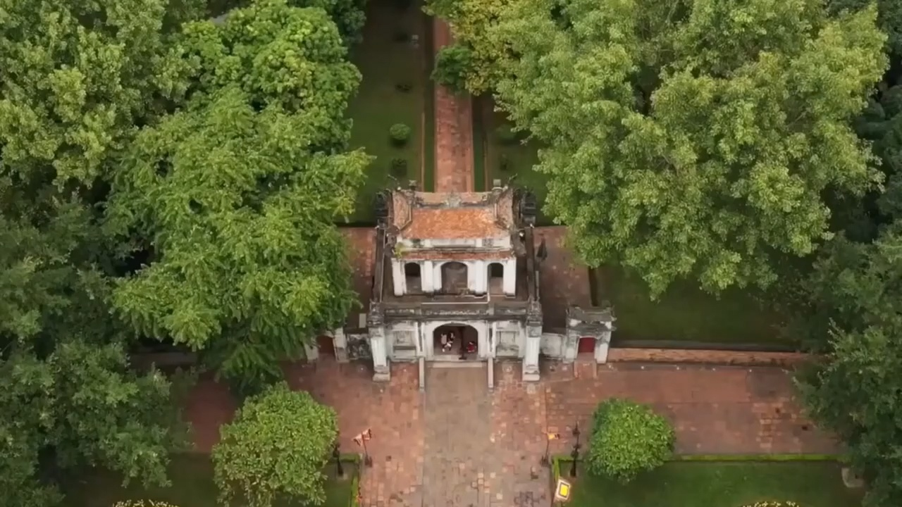

Slide 6
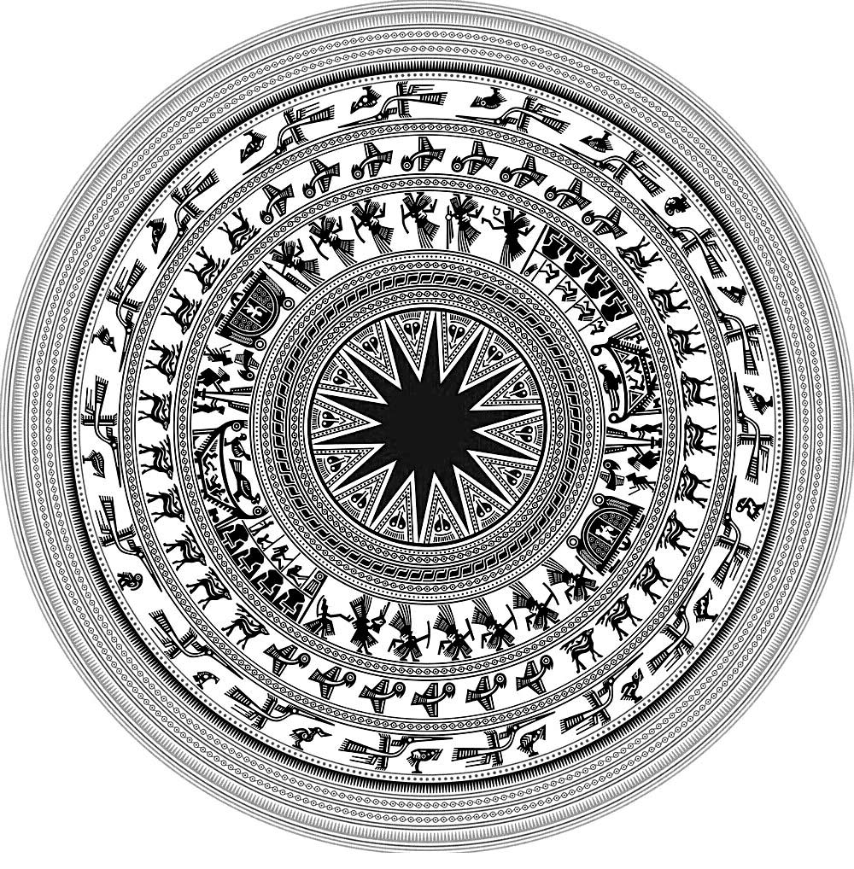

LỊCH SỬ VÀ ĐỊA LÍ
Bài 13 : VĂN MIẾU – QUỐC TỬ GIÁM (Tiết 1)

Slide 7


Slide 8


Hoạt động 1: Tìm hiểu về khu di tích Văn Miếu – Quốc Tử Giám

Slide 9


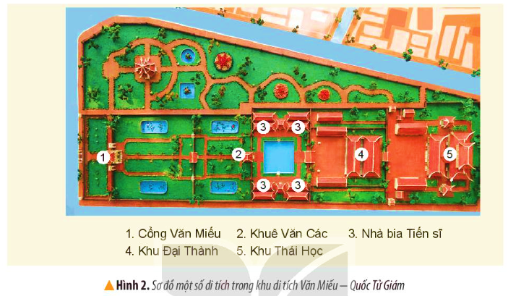
1. Xác định vị trí của một số công trình kiến trúc tiêu biểu trong khu di tích Văn Miếu - Quốc Tử Giám.
Nhà bia tiến sĩ
Khu Đại Thành
Cổng Văn Miếu
Khuê Văn Các
Khu Thái Học
Nhà bia tiến sĩ

Slide 10
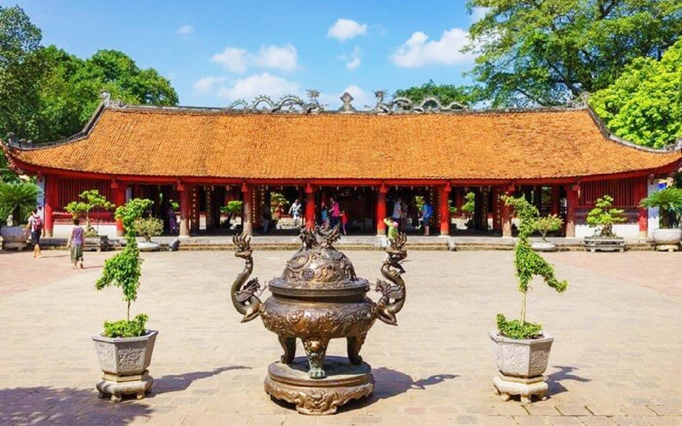
Điện Đại Thành hay còn gọi Đại Thành Môn

Slide 11
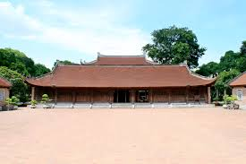
Nhà Tiền Đường

Slide 12
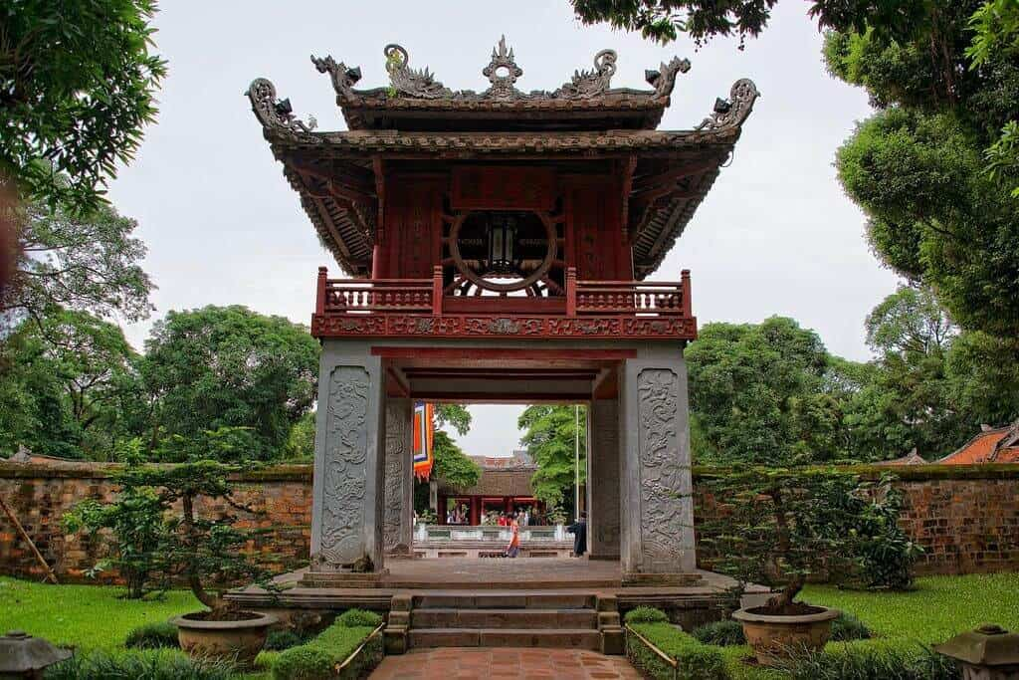
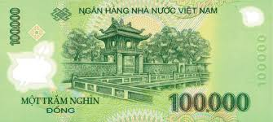
Khuê Văn Các

Slide 13
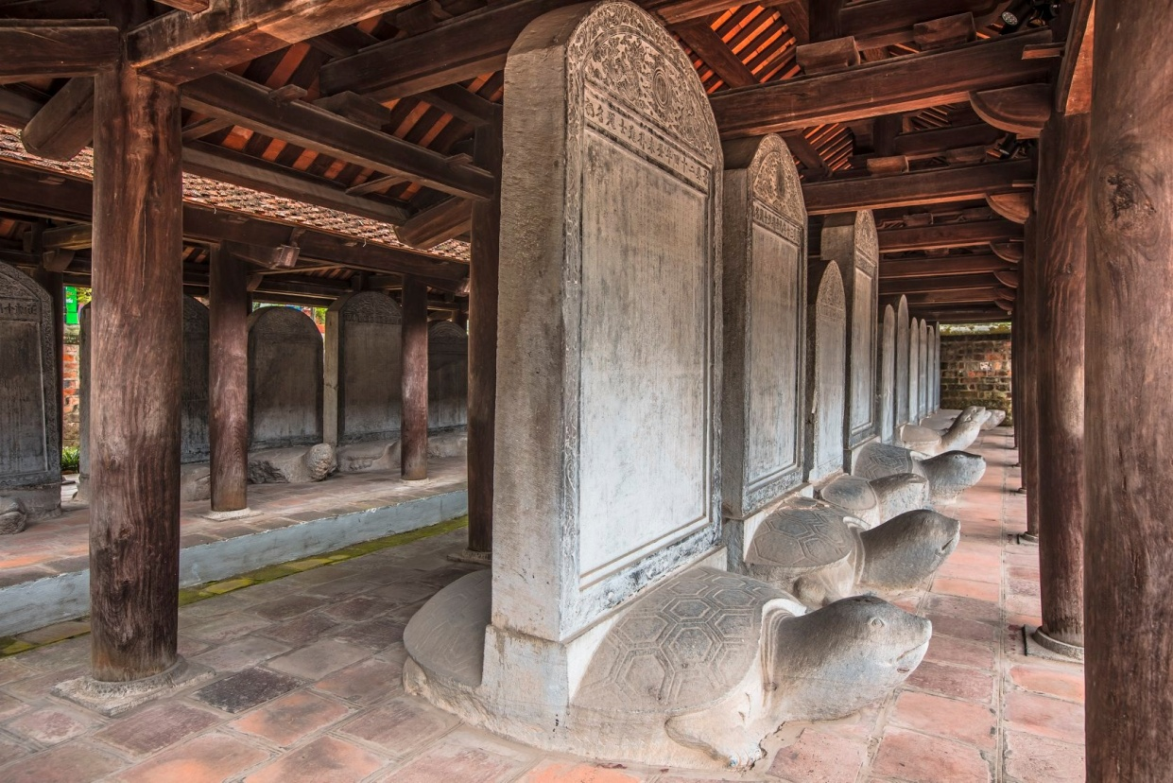
Bia Tiến sĩ

Slide 14





Notes:
Thiết kế: Hương Thảo – Zalo 0972.115.126. Các nick khác đều là giả mạo

Slide 15
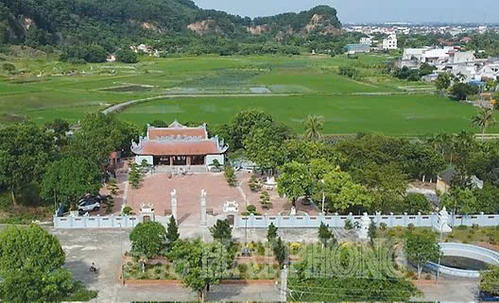
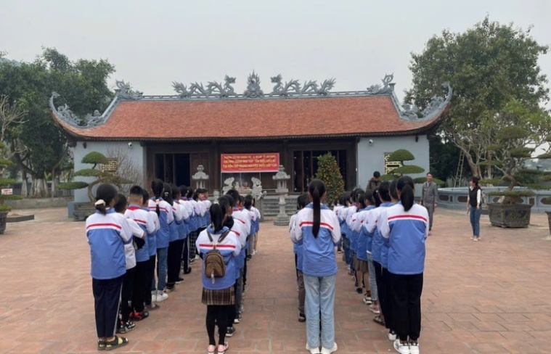
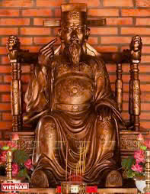
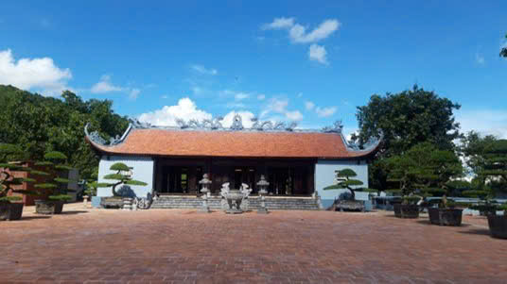
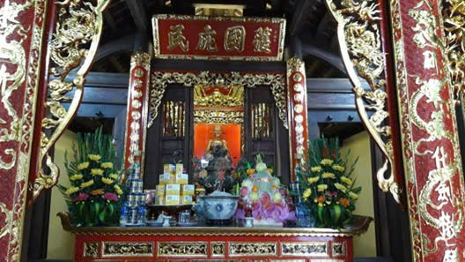
Trạng nguyên Trần Tất Văn
(1496 – 1571)

Slide 16
Notes:
Thiết kế: Hương Thảo – Zalo 0972.115.126. Các nick khác đều là giả mạo

Slide 17
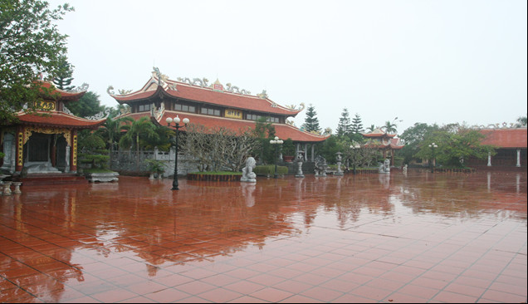
Đền thờ Lê Khắc Cẩn xây dựng tại làng Đông Hạnh – xã An Thọ - huyện An Lão.

Slide 18
Đền thờ Trần Tất Văn hiện nay
xây dựng tại làng Nguyệt Áng - xã Thái Sơn - huyện An Lão

Slide 19
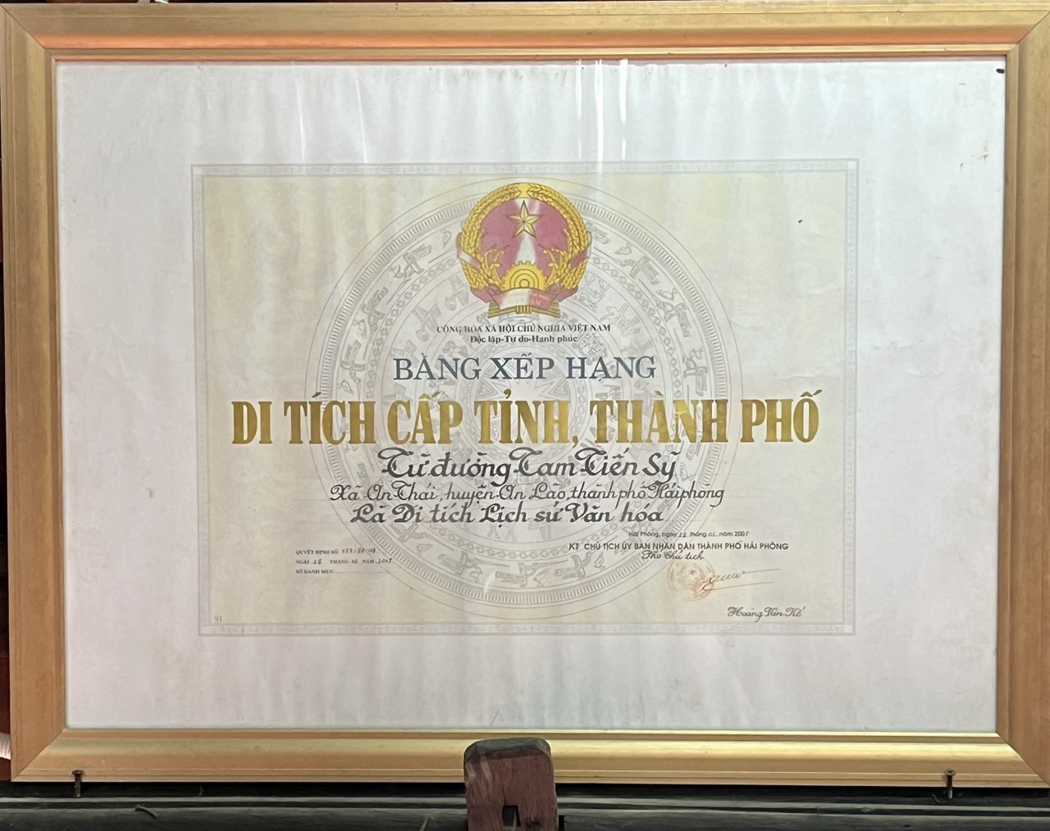

Slide 20
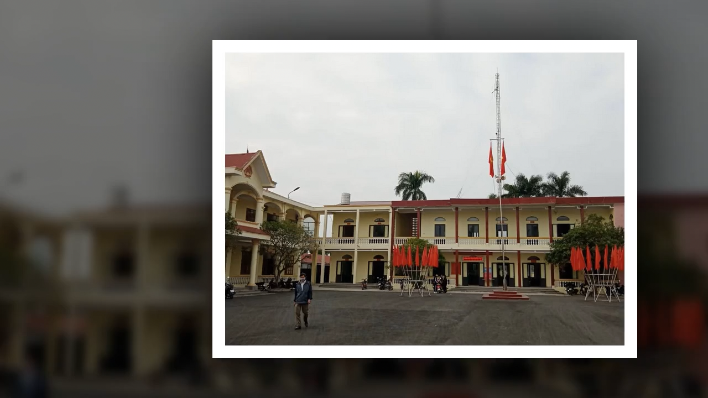

Slide 21


Slide 22


















4
2
3
1
Notes:
Trả lời xong hết bấm vào lá cờ

Slide 23




1. Văn Miếu được xây dựng vào năm nào ?
A. 1070
C. 1076
B. 1075
D. 1078

Slide 24
2. Văn miếu được xây dựng dưới thời vua nào?
A. Lý Thái Tông
B. Lý Thánh Tông
C. Lý Nhân Tông
D. Lý Thái Tổ

Slide 25
3. Nơi học tập của các hoàng tử, con gia đình quý tộc, quan lại và những người giỏi trong nước ?
A. Hoàng Thành
B. Văn Miếu
C. Bia tiến sĩ
D. Quốc Tử Giám

Slide 26
4. Bia tiến sĩ Khắc tên những người đỗ tiến sĩ thời nào?
A. Thời Hậu Lê
B. Thời Mạc
C. Thời Hậu Lê và thời Mạc
D. Thời Trần

Slide 27


Slide 28


